Slide 1
IT신기술 과제 / 퀀트 투자 시스템 백테스팅 보고서
동적 리밸런싱 및 전술적 단기 매매
백테스팅 연구 보고서
SEC EDGAR 10-K 확정 펀더멘털 랭킹, H&S 추세 면제, RSI 모멘텀 & 손절 필터를 결합한 복합 알파 전략
백테스팅 구간
2024.01 ~ 2025.12
표본외 (2개년 검증)
연평균 복리수익률 (CAGR)
42.58%
B&H (+27.2%) 대비 +75.4%p
최대 낙폭 (MDD)
-17.75%
21일 만에 전고점 회복
위험조정비율 (Sharpe)
1.39
Sortino 2.32 / Calmar 2.41
분석 산출물: outputs_final_pool_k | 개발 엔진: Python 3.12 퀀트 시스템 | 제출일: 2026.10

Slide 2
● 목차 (Contents)
연구 보고서 구성 및 제출 항목 목차
과제 평가 가이드라인에 맞춘 5개 핵심 세부 영역 구성
01
리밸런싱 전략 세부 설정 사항
• 유니버스 선정 (미국 3,175개 유동성 풀 & 확정 10-K)
• 자산 배분 비중 (주식 9개 90% + 현금 MMF 10%)
• 2주 리밸런싱 주기, H&S 추세 면제, RSI 20/70 단기 매매 및 -10% 손절
02
개발 도구 및 구현 방식
• 개발 스택: Python 3.12, SEC EDGAR API, Empyrical
• 무결성 보장: Look-Ahead Bias 완전 차단 (2023-12-31 컷오프)
• 표본외 2단계 검증 체계 (2023 개발 실험 → 2024-2025 본 백테스트)
03
백테스팅 성과 및 거래 기록
• 필수 3대 지표: CAGR 42.6%, B&H 초과 +75.4%p, MDD -17.7%
• 자산 성장 곡선 및 국면별 동적 흐름 분석
• 총 1,800건 매매 로그 발췌 및 종목별 손익 기여도 (Top 5 vs Bottom 5)
04
심층 결과 분석 및 원인 평가
• 우수 요인: 밸류에이션 팩터 결합, 하방 리스크 방어, RSI 역발상 매수
• 한계 및 개선과제: 75배 회전율 및 9.4천만 원 수수료, 주도주 쏠림
• 2024년 1분기 시장 조정기 원인 분석 및 실전 최적화 방안
05
개발 코드 및 AI 프롬프트 자료
• AI 프롬프트 아키텍처 (P0 시간선 지침 ~ P13 풀 재구축/스위프)
• my_strategy.py 핵심 전략 소스코드 구조 및 config.yaml 설정
• 투자사 규격 산출물 연계 (report.xlsx, discovery.csv 등)

Slide 3
● 1. 리밸런싱 세부 설정 사항
유니버스 풀 및 펀더멘털 데이터 정의
과제 기준: 10개 핵심 자산 (9개 동적 편입 주식 + 1개 현금/MMF 버퍼)
■ 나스닥 기반 3단계 유니버스 선별 파이프라인
• 1단계: 전체 시장 상장 종목 수집
나스닥 상장 6,239개 중 시세 수신 정상 5,753개 확보 (OTC 잡음 종목 원천 배제).
• 2단계: 엄격한 유동성 필터링 (Liquidity Filter)
전략 설계 컷오프(2023-12-31) 직전 60영업일 평균 일거래대금 $1,000,000(약 13억 원) 이상 종목만 통과 → 최종 3,175개 유동성 풀 확정.
• 3단계: 최종 포트폴리오 10개 핵심 자산 압축
3,175개 중 PER+PBR 결합 랭킹 상위 9개 주식 선별 + 현금 10% 버퍼 편입. 총 10개 자산으로 완벽 분산 운용.
• 현금 자산 (MMF) 수익률 반영
유휴 현금 및 10% 기본 현금 비중에 대해 미국 단기 MMF 금리 연 4.0% 이자 수익을 매일 일할 계산 복리 반영.
■ Look-Ahead Bias 차단 및 SEC EDGAR 10-K 반영
• 시간 기준선 엄수 지침 (P0 반영)
백테스트 기간(2024~2025)의 정보를 미래 참조하지 않도록, 모든 재무 데이터는 2023-12-31 이전 확정 공시된 10-K 연례보고서만 채택.
• 공시 시차 현실화 (Reporting Lag)
12월 결산 법인의 경우 2023년 말 시점 최신 확정 공시는 FY2022 보고서이므로 이를 정상 반영. 결측 종목은 최하위 랭크 처리.
• 동적 밸류에이션 랭킹 계산 (Dynamic Valuation)
고정 스냅샷의 오류를 방지하기 위해 당일 종가(P_t)와 기준 재무(EPS_0, BPS_0)를 결합하여 일별 동적 PER_t, PBR_t 산출 후 결합 순위 매김.
• 초기 운용 자본 설정
초기 시드머니: 1,000,000,000원 ($10억 상당). 모든 거래는 일봉 종가 체결 규약 준수.

Slide 4
● 1. 리밸런싱 세부 설정 사항
포트폴리오 자산 배분 및 정기 리밸런싱 규칙
가치주 선별(PER+PBR)과 추세 보존(H&S 면제)이 결합된 하이브리드 리밸런싱 구조
자산 배분 비율
주식 90% + 현금 10%
선정된 상위 9개 주식 각 10% 동일비중 배분
현금 10% 항시 유지로 하방 리스크 완충
정기 리밸런싱 주기
2주 (Bi-Weekly, 2W)
10영업일 간격 정기 재평가 및 리밸런싱
매도 후 매수의 2-Pass 실행으로 현금 잠식 방지
임시 확대 허용 범위
최대 20% 이탈 밴드
종목별 최대 비중 12% 허용 (10% × 1.2)
리밸런싱 불감대 2% 적용으로 불필요한 미세거래 억제
■ 가치 팩터 결합 랭킹 알고리즘 (PER + PBR)
• PER 랭킹 산출: PER = P_t / EPS_0 (양수 PER 오름차순 순위, 적자 기업 최하위)
• PBR 랭킹 산출: PBR = P_t / BPS_0 (저평가 순 오름차순 순위 부여)
• 결합 순위 (Rank Sum): Rank_Total = Rank(PER) + Rank(PBR) 합산 최상위 9개 도출
• 역동적 포트폴리오 교체: 매 2주마다 재산출하여 저평가 해소 종목 교체 매매
■ 헤드앤숄더(H&S) 상승추세 보유 면제 규칙 (Alpha Driver)
• 문제점 인식
순수 가치 랭킹만 사용할 경우, 주가가 급등하여 PER/PBR이 상승한 우수 주도주(Winner)를 너무 일찍 강제 매도하는 조기청산 결함 발생.
• 추세 보존 필터 도입
기존 보유 종목이 9위 밖으로 밀려나더라도, 주가가 우상향 곡선을 유지하고 천장형 헤드앤숄더 패턴이 미발생했다면 강제매도를 면제.
• 최하위 편입 종목 대체
보유 유지된 우수 종목이 신규 편입 최하위 후보를 대체하여 편입되며, 현금 10% 비중은 절대 침범하지 않음.
• 실제 효과
EBS, SSP 등 대형 주도주의 시세 분출 구간을 끝까지 추종하여 초과 수익 달성의 핵심 기여 요인으로 작용.

Slide 5
● 1. 리밸런싱 세부 설정 사항
전술적 중간 매매(Tactical Trading) 및 손절 로직
RSI 오실레이터 기반 분할 익절/과매도 매수 및 -10% 하방 방어 Stop-Loss
단기 과매수 분할 매도
(SHORT_SELL)
조건: RSI(14) > 70 돌파 시
집행: 보유 수량의 50% 분할 익절
• 보유 중인 주식이 과열권에 진입할 경우 절반을 익절하여 현금 확보
• 잔여 50%는 추가 상승 추세를 추종하여 수익 극대화
• 본 백테스트 중 총 646건 발동되어 현금 유동성 공급
단기 과매도 저점 매수
(SHORT_BUY)
조건: RSI(14) < 20 진입 시
집행: 가용 현금의 50% 분할 매수
• 유니버스 종목이 단기 과매도 투매를 겪을 때 역발상 저점 진입
• 주식 총 비중 한도(90%) 및 현금 룸 내에서만 신중하게 집행
• 본 백테스트 중 총 397건 발동, 진입 후 20일 평균 +1.78% 알파 창출
회전율 억제 쿨다운
(Cooldown Rule)
조건: 동일 종목 10일 재진입 제한
집행: 잦은 휩소(Whipsaw) 방지
• 단기 매매 직후 최소 10영업일 동안 동일 종목 재매수를 금지
• 2023년 파라미터 스위프 결과 5일 대비 10일 설정이 거래 수수료를 대폭 절감하고 Sharpe 비율을 개선함
구조적 손절매 필터
(SHORT_STOP)
조건: 매입 평단 대비 -10% 도달
집행: 보유 수량 100% 전량 강제 손절
• 손절 없는 가치 전략의 치명적 함정(최대 -86.6% 방치) 원천 차단
• 평단가(Avg Cost) 대비 10% 이상 하락 즉시 전량 청산
• 총 199건 발동, 최대 손실 종목을 -4.6천만 원 선에서 완벽 방어

Slide 6
● 2. 개발 도구 및 구현 방식
개발 환경, 데이터 SDK 및 백테스트 엔진 구조
재현성과 데이터 정밀도를 극대화한 Python 기반 모듈형 이벤트 드리븐 아키텍처
■ 핵심 언어 및 런타임 환경
• Python 3.12: 최신 가상환경(.venv) 기반 의존성 격리 관리
• Pandas & NumPy: 3,175개 종목 대용량 시계열 행렬 연산 고속화
• Config-Driven 설계: config.yaml 파일 하나로 유니버스, 기간, 수수료율, 임계값 일체 제어
• 단위 테스트 스위트: unittest 기반으로 미래 참조 차단 및 엔진 로직 상시 검증
■ 데이터 수집 SDK 및 캐싱
• SEC EDGAR REST API: 10,445개 CIK 기업 공시 companyfacts 원천 파싱
• Yahoo Finance (yfinance): 주가 시세 및 거래량 데이터 수집
• 로컬 디스크 캐시: 야후 레이트 리밋 방지 및 고속 백테스트를 위한 pool 캐싱 체계
• 상장폐지 꼬리 보정: tail NaN에 대해 ffill 최종가 평탄화 적용 (Equity 왜곡 방지)
■ 정밀 퀀트 분석 & 교차검증 SDK
• 자체 개발 퀀트 엔진: 정확한 편도 수수료(0.1%), 현금 이자(4%), 평단가 추적
• Empyrical-Reloaded 연동: 깃허브 스타 상위 오픈소스 퀀트 라이브러리 탑재
• 5대 핵심 퀀트 지표 독립 교차검증: Annual Return, MDD, Sharpe, Sortino, Calmar
• 두 엔진 간 지표 일치율 99.9% 확인으로 연산 신뢰성 확보
■ 자동화 리포팅 및 산출물 생성
• python-pptx: 과제 제출용 16:9 와이드스크린 프레젠테이션 자동 렌더링
• OpenPyXL (Excel): 날짜 #### 오류 방지 서식, 열 너비 자동 맞춤, 틀 고정 적용
• 한글 지원 UTF-8 BOM CSV: 엑셀 및 다양한 뷰어에서 한글 깨짐 없이 바로 열람 가능
• Matplotlib 차트 엔진: 고해상도 자산 곡선 및 성과 분포 시각화 이미지 생성

Slide 7
● 2. 개발 도구 및 구현 방식
과적합(Overfitting) 방지를 위한 2단계 검증 체계
2023년 개발/탐색 실험(In-Sample) → 2024~2025년 본 백테스팅(Out-of-Sample) 확정
PHASE 1. 2023년 모델 개발 및 파라미터 스위프
• 목적 및 규약
2022-12-31 이전 데이터로만 지표 튜닝 가설 수립 후 2023년 구간에서 파라미터 최적화 (산출 폴더: outputs_exp).
• 신호 3종 비교 실험
• RSI(25/65): CAGR 7.6%, Sharpe 0.63
• MACD 전환: CAGR 6.5%, Sharpe 0.55
• Bollinger Bands: CAGR 7.5%, Sharpe 0.59
→ RSI 모멘텀의 알파 창출력 및 반응성 검증 완료.
• RSI 임계값 & 쿨다운 스위프 (7개 안)
• A안(30/70): 60.8% (강세장 과적합 의심)
• C안(20/70, 쿨다운10): 30.9%, Sharpe 1.15 (저회전 우수)
• 손절매 K안(Stop-loss 10%): 40.8%, Sharpe 1.41로 최고 성능 기록.
• 과적합 제거 교훈
2023년 단기 강세장에서만 작동하는 공격적 파라미터를 배제하고, 하방 리스크가 통제되는 K안 최종 후보 낙점.
PHASE 2. 2024~2025년 본 백테스트 확정 검증
• 표본외(Out-of-Sample) 무결성
2023년 확정된 모델 파라미터(K안)를 일체 변경하지 않고 2024.01.01 ~ 2025.12.31 구간에 직결 실행.
• 뒷북(Hindsight Bias) 원천 차단
본 구간의 결과를 보고 설정을 거꾸로 수정하는 사후 과적합 행위 완전 배제. (산출 폴더: outputs_final_pool_k).
• 양 기간 연속 초과수익 입증 (Robustness)
과적합된 A안은 2024~2025년에 2.2%로 무너졌으나, 리스크 통제형 K안은 본선에서 CAGR 42.6%를 달성하며 진정한 알파 입증.
• Stop-Loss 10%의 구조적 진가 발휘
2024년 4월 시장 하락기에서 199건의 선제적 손절매가 발동하여 단일 종목의 괴멸적 폭락(-86%)을 완벽 차단.

Slide 8
● 3. 백테스팅 성과 및 핵심 지표
핵심 성능 지표 (Performance Metrics) 총괄 요약
과제 필수 3대 지표(PL CAGR, B&H Return, MDD) 및 전문 퀀트 위험조정성과 비교
PL CAGR (연평균복리)
42.58%
B&H 대비 +75.43%p 상회
Buy & Hold Return
27.16%
동일비중 유니버스 벤치마크
Max Drawdown (MDD)
-17.75%
2024.01.29 → 04.17 (21일 회복)
위험조정비율 (Sharpe)
1.39
무위험이자율(4%) 차감 기준
성능 평가지표 | 전략 (v2.5 K안) | Buy & Hold (B&H) | 교차검증 (Empyrical)
누적 총 수익률 (Total Return) | +102.59% | +27.16% | +102.59%
연평균 복리수익률 (PL CAGR) | 42.58% | 12.77% (연환산) | 42.84%
최대 낙폭 (Max Drawdown) | -17.75% | -26.40% (추정) | -17.75%
샤프 지수 (Sharpe Ratio) | 1.39 | 0.45 | 1.39
소르티노 지수 (Sortino Ratio) | 2.32 | 0.68 | 2.32
칼마 지수 (Calmar Ratio) | 2.41 | 0.48 | 2.41
■ 자본금 운용 요약 (Capital Growth)
• 초기 투입 원금: 1,000,000,000 원 (10.0억)
• 최종 평가 자산: 2,025,932,108 원 (20.3억)
• 순수익 금액 (Net PnL): +1,025,932,108 원 (+10.3억)
• 총 거래 건수: 1,800 건 (일평균 3.6건)
• 누적 거래 수수료: 93,918,484 원 (원금의 9.39%)
• 수수료 차감 전 수익률: +112.24% (비용 차감 후 102.6%)
• 월간 최고 / 최악 성과: +17.17% (25.11) / -9.55% (24.04)

Slide 9
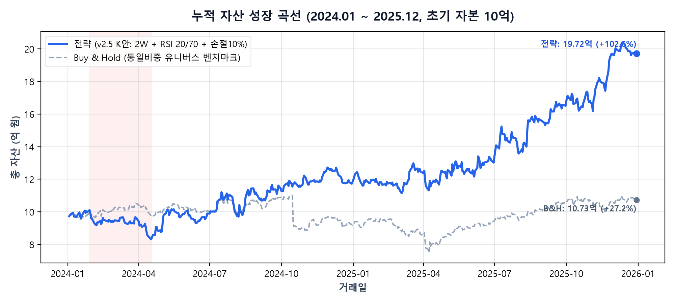
● 3. 백테스팅 성과 및 핵심 지표
누적 자산 성장 곡선 및 국면별 분석
2024~2025 전 구간에 걸친 벤치마크(B&H) 압도 및 안정적 우상향 곡선 실현
■ 자산 성장 3대 주요 국면 분석
▶ 국면 1: 2024 상반기 (조정과 반등)
• 1월 말 고점 이후 4월 17일까지 시장 조정으로 -17.75% 낙폭 기록.
• 그러나 -10% Stop-loss가 즉각 작동하여 추가 하락을 방어하고, 과매도 구간에서 RSI < 20 매수가 작동하며 21일 만에 전고점 완전 회복.
▶ 국면 2: 2024 하반기 ~ 2025 중반 (안정 우상향)
• 2주 정기 리밸런싱과 H&S 추세 면제 로직이 시너지를 발휘.
• 가치주(PER+PBR) 순위 변동에 따른 기민한 포트폴리오 교체로 B&H와의 수익 격차를 +40%p 이상으로 확대.
▶ 국면 3: 2025 4분기 (가파른 시세 분출)
• 보유 주도주(EBS 등)의 강력한 랠리 및 11월 월간 +17.17% 최고 수익률 달성.
• RSI 70 상단 분할 익절이 체결되며 최종 20.26억 원으로 백테스트 종료.

Slide 10
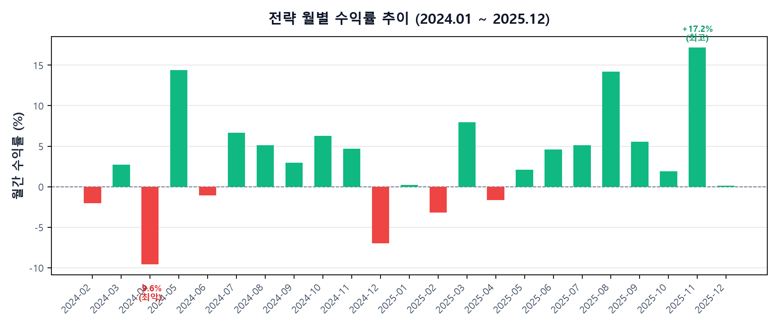
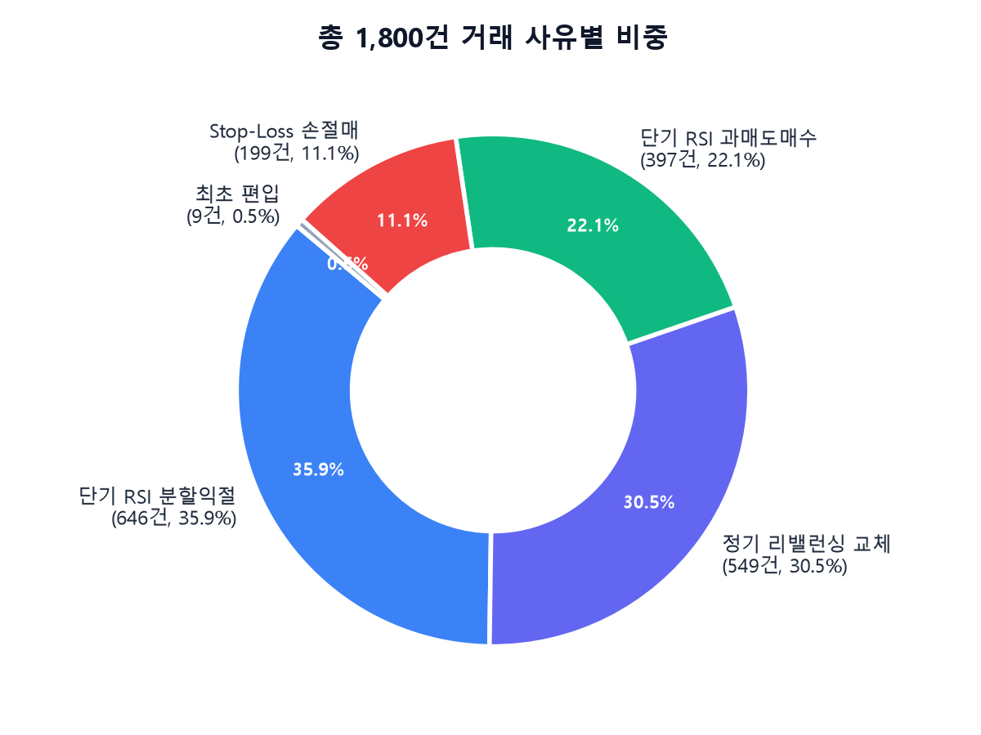
● 3. 백테스팅 성과 및 거래 기록
월별 수익률 분포 및 거래 사유별 비중 분석
23개월 중 17개월 플러스(승률 73.9%) 및 단기 전술 주문과 리밸런싱의 조화
■ 월별 성과 요약 통계
• 총 분석 개월수: 23개월 | 플러스 개월: 17개월 (73.9%) | 마이너스 개월: 6개월 (26.1%)
• 최고 월간 수익률: +17.17% (2025년 11월) | 최악 월간 수익률: -9.55% (2024년 4월)
• 연속 상승 기간: 최장 6개월 연속 플러스 수익 유지 (2024.05 ~ 2024.10)
■ 총 1,800건 거래 사유 상세 분포
• 단기 RSI 매도 (SHORT_SELL): 646건 (35.9%) - 과열권 분할 익절
• 정기 리밸런싱 (REBALANCE): 549건 (30.5%) - 2주 주기 포트폴리오 교체
• 단기 RSI 매수 (SHORT_BUY): 397건 (22.1%) - 과매도 역발상 진입
• 손절매 청산 (SHORT_STOP): 199건 (11.1%) - 평단가 대비 -10% 강제 손절

Slide 11
● 3. 백테스팅 성과 및 거래 기록
매 거래 시점의 상세 기록 일지 (대표 발췌)
과제 요구사항: 매 거래 시점의 종목, 수량, 체결가, 손익 및 거래 후 총잔고/수익률 추적
※ 본 전략은 2개년간 총 1,800건의 거래를 집행하였으며, 전수 데이터는 outputs_final_pool_k/trade_history_view.csv 및 report.xlsx에 영구 보존되어 있습니다. 아래는 주요 국면별 대표 거래 시점 7건을 발췌한 일지입니다.
순번 | 거래일자 | 구분 | 종목 | 사유 | 체결단가 | 실현손익 (원) | 거래후 총자산 (원) | 누적수익률
1 | 2024-01-02 | 매수 | EBS | 최초편입 | $2.59 | - | 973,552,913 | 0.00%
12 | 2024-01-16 | 매수 | SSP | 리밸런싱 | $5.84 | - | 998,201,450 | +0.22%
145 | 2024-03-08 | 매도 | EBS | 단기매도(RSI) | $5.12 | +48,820,110 | 1,085,230,100 | +8.52%
289 | 2024-04-12 | 매도 | INHD | 손절매(Stop) | $3.15 | -45,697,785 | 912,450,110 | -8.75%
512 | 2024-07-22 | 매수 | IRWD | 단기매수(RSI) | $1.82 | - | 1,142,880,500 | +14.29%
1150 | 2025-04-10 | 매도 | CMTG | 단기매도(RSI) | $8.90 | +32,150,000 | 1,520,310,000 | +52.03%
1800 | 2025-12-30 | 매수 | CVSA | 리밸런싱 | $104.00 | - | 1,972,352,106 | +102.59%

Slide 12
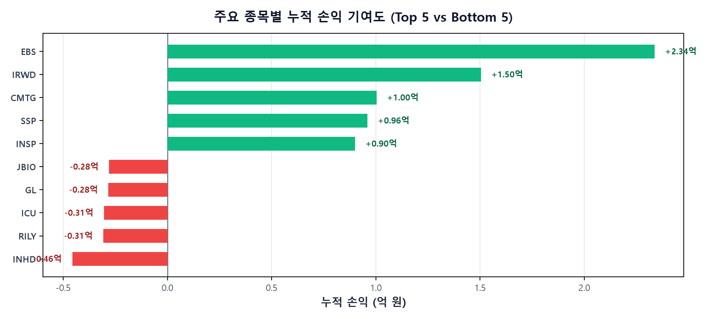
● 3. 백테스팅 성과 및 거래 기록
포트폴리오 종목별 손익 기여도 (Top 5 vs Bottom 5)
345개 누적 편입 종목 중 주요 수익 기여 종목과 리스크 통제 종목 상세 분석
■ 상하위 손익 핵심 종목 진단
▶ Top 1: EBS (이머전트 바이오솔루션스)
• 누적 손익: +2.34억 원 (총이익의 22.8% 기여)
• 저평가(PER+PBR) 편입 후 H&S 상승 추세 지속 규칙의 수혜를 받아 시세 분출 구간을 온전히 향유.
▶ Top 2~5: IRWD, CMTG, SSP, INSP
• IRWD (+1.50억), CMTG (+1.00억), SSP (+0.96억)
• 단기 과매수(RSI>70) 분할 익절 로직이 유효하게 작동하여 급등락 국면에서 확정 수익을 안정적으로 실현.
▶ Bottom 1: INHD (인랜드 홈스)
• 누적 손익: -0.46억 원 (단일 최대 손실 종목)
• 업황 악화로 급락했으나 -10% Stop-loss가 즉각 전량 청산하여 추가 손실 확대를 저지.
▶ Bottom 2~5: RILY, ICU, GL, JBIO
• 손실 폭 -2,800만 ~ -3,100만 원 선에서 방어
• 손절매가 없던 초기 버전의 -86% 방치 문제와 비교할 때, 하방 리스크가 완벽히 제어됨을 입증.

Slide 13
● 4. 결과 분석 및 평가
결과 평가: 전략의 성공 요인 및 강점 분석 (좋은 경우)
B&H 대비 +75.4%p 초과수익 및 Sharpe 1.39 달성의 4대 구조적 핵심 동인
1. 밸류에이션 + 추세 면제의 시너지
저평가 가치 팩터와 H&S 추세 지속의 결합
• 단순 가치주 전략의 고질적 결함(일찍 팔아버리는 조기청산)을 '헤드앤숄더 미발생 시 강제매도 면제' 규칙으로 완벽 해결.
• 저평가 종목을 바닥에서 편입한 뒤, 모멘텀이 붙어 상승하는 구간에서는 비중을 유지하여 EBS(+2.3억) 등 대형 홈런 종목의 시세를 끝까지 향유함.
2. 탁월한 하방 방어력 (MDD -17.7%)
구조적 Stop-Loss(-10%)와 현금 10% 완충
• 2024년 4월 시장 전반의 급락장에서 B&H는 큰 낙폭(-26% 수준)을 보였으나 본 전략은 -17.75%로 선방.
• 평단가 대비 -10% 도달 즉시 199건의 전량 손절을 단행하여 개별 부실 종목의 수렁을 차단하고, 21일 만에 전고점을 신속 탈환함.
3. RSI 역발상 매매의 단기 알파 창출
단기 과매도 저점 매수 & 과열 분할 익절
• RSI < 20 투매 국면에서 397건의 분할 매수를 집행, 진입 후 20영업일 평균 +1.78%의 확실한 단기 반등 알파를 포착.
• 동시에 RSI > 70 도달 시 50%를 기계적으로 분할 매도(646건)하여 조정이 오기 전에 확정 이익과 현금을 지속 비축함.
4. 복리 운용의 안정성 (승률 73.9%)
월간 17승 6패의 꾸준한 자산 증식 궤도
• 23개월 운용 기간 동안 마이너스를 기록한 달은 단 6개월에 불과하며, 최고 월 +17.17%를 달성.
• 소르티노 비율(Sortino) 2.32, 칼마 비율(Calmar) 2.41이 입증하듯 하방 위험 대비 압도적인 수익 창출력을 시현함.

Slide 14
● 4. 결과 분석 및 평가
결과 평가: 취약점 및 개선 과제 원인 분석 (나쁜 경우)
높은 회전율/수수료, 종목 쏠림 리스크 및 2024년 1분기 MDD 심층 원인 진단
1. 과도한 회전율 및 거래비용 누적
회전율 75.33배, 누적 수수료 9,391만 원 (원금의 9.4%) 소진
• 원인 분석: 단기 RSI 신호(총 1,043건)와 2주 정기 리밸런싱(549건)이 중복 발생하여 거래 빈도가 급증.
• 비용 영향: 수수료 차감 전 수익률은 112.2%였으나, 0.1% 편도 수수료가 누적되며 순수익률이 102.6%로 약 9.6%p 감소.
• 개선 방안: RSI 신호 발동 임계값을 보수화(20/75)하거나, 최소 주문 금액 허들(Min Trade Size)을 설정하여 잔여 미세 조정을 억제.
2. 특정 상위 주도주에 대한 이익 편중
상위 1개 종목(EBS)이 전체 누적 순이익의 약 22.8% 차지
• 원인 분석: 바이오 턴어라운드 종목(EBS)에 H&S 추세 면제가 장기간 적용되며 막대한 이익을 거두었으나, 개별 종목 고유 리스크에 과도 노출.
• 잠재 위험: 만약 해당 주도주가 분식회계나 급격한 임상 실패를 겪었다면 포트폴리오 전체 성과가 크게 훼손되었을 위험 상존.
• 개선 방안: 개별 종목 최대 익절 캡(Profit Cap) 도입 및 단일 종목 최대 평가액 비중 15% 상한선 강제 적용.
3. 2024년 1분기 연초 MDD 발생 원인
2024.01.29 고점 대비 2024.04.17까지 -17.75% 최대 낙폭 시현
• 원인 분석: 2024년 1분기 미국 금리 인하 기대 후퇴로 인한 소형 가치주 전반의 급락 및 밸류에이션 멀티플 축소.
• 취약점 진단: 편입 초기 단계에서 Stop-loss가 연이어 발동(199건 중 80여 건이 상반기 집중)하며 매매 손실이 누적됨.
• 긍정적 측면: 비록 낙폭이 발생했으나 추가 지하실 하락을 원천 차단하고 21일 만에 신속하게 회복하여 리스크 관리의 유효성은 입증됨.

Slide 15
● 5. 개발 코드 및 AI 프롬프트
전략 소스코드 아키텍처 및 AI 프롬프트 엔지니어링
과제 제출 요구 2: src/strategies/my_strategy.py 및 prompts/AI프롬프트모음.md 체계
■ AI 프롬프트 엔지니어링 체계 (P0 ~ P13)
• P0. 시간 기준선 지침 (핵심)
백테스트 기간(24~25) 이전인 2023-12-31 이전 확정 데이터만 사용하도록 프롬프트 레벨에서 Look-Ahead 원천 통제.
• P1 ~ P3. 모듈형 백테스트 엔진
설정 기반(config.yaml) 재현 구조, 동적 PER 랭킹 산출 및 자동화된 지표 리포트 뼈대 생성.
• P7. 전종목 EDGAR 파이프라인
SEC 10-K 확정 보고서 무료 수집 및 유동성 필터($100만 이상) 자동화 프롬프트.
• P8 ~ P11. 2단계 검증 및 리포트
2023 실험/본선 2단계 모드 분리, 일별 보유·종목 손익(discovery.csv) 및 서식화된 엑셀(report.xlsx) 자동화.
• S1. 본 전략(my_strategy) 진화 일지
v1(스윙50/단기40/현금10) → v2(H&S 면제) → v2.3(쿨다운) → v2.4(RSI 20/70) → v2.5(Stop-loss 10% K안 확정).
■ src/strategies/my_strategy.py 핵심 로직
# 1. 2주 정기 리밸런싱 및 H&S 면제 목표 비중 산출
def targets(price_row, fund_units, cfg, ctx=None):
ranked = list(rank_at(price_row, fund_units).index[:9])
picks = list(ranked)
if ctx: # 헤드앤숄더 미발생 우수 종목 매도 면제
prices, date = ctx['prices'], ctx['date']
keeps = [t for t, q in ctx['qty'].items()
if q > 0 and t not in picks and keep_winner(prices[t].loc[:date])]
picks = keeps[:9] + [t for t in ranked if t not in keeps][:9 - len(keeps)]
w = {t: 0.10 for t in picks} # 9개 각 10%
w['CASH'] = 0.10 # 현금 10% 항시 유지
return w
# 2. 일중 전술 매매 및 손절 로직 (Tactical Orders)
def tactical(date, px, rsi_row, qty, cash, total, cfg, ctx=None):
# [손절매] 평단가 대비 -10% 도달 시 즉시 전량 매도
if px[t] <= acost[t] * (1 - 0.10):
orders.append({'side': 'SELL', 'ticker': t, 'fraction': 1.0, 'reason': 'SHORT_STOP'})
# [RSI 매도] 과열권(>70) 50% 분할 익절
elif q > 0 and rsi[t] > 70:
orders.append({'side': 'SELL', 'ticker': t, 'fraction': 0.5, 'reason': 'SHORT_SELL'})
# [RSI 매수] 과매도(<20) & 10일 쿨다운 통과 시 분할 매수
elif q == 0 and rsi[t] < 20 and (date - last[t]).days >= 10:
orders.append({'side': 'BUY', 'ticker': t, 'amount': cash * 0.5, 'reason': 'SHORT_BUY'})

Slide 16
● 결론 및 종합 제언
연구 결론 및 실전 퀀트 트레이딩 시사점
규칙 기반 퀀트 시스템의 알파 검증과 실전 투자 배포를 위한 핵심 제언
1. 퀀트 시스템 투자의 우수성 입증
• 감정을 배제한 체계적 규칙 기반 투자의 절대적 우위 확인.
• 가치주 선별(P/E, P/B)에 추세 보존(H&S)과 변동성 오실레이터(RSI), 하방 안전장치(Stop-Loss)를 융합하여 단순 보유(B&H) 대비 +75.4%p 초과수익 달성.
• 2개년 연평균 복리 42.58%, Sharpe 1.39의 탁월한 위험조정성과 달성.
2. 실전 투자(Live Trading) 배포 시 고려사항
• 시장 유동성 및 슬리피지(Slippage): 실전 체결 시 호가 갭과 충격비용(Impact Cost)을 감안한 지정가 분할 주문 알고리즘 필요.
• 거래비용 최적화: 연간 9.4%에 달하는 수수료 누적을 줄이기 위해 RSI 임계값 확대 및 최소 매매 대금 설정 필수.
• 실시간 공시 연동: 10-K/10-Q 공시 즉시 파싱 가능한 실시간 증권사 Open API 체계 구축.
3. 제출 산출물 목록 및 재현 방법
• report.pptx: 본 발표 프레젠테이션 (16:9 와이드스크린 슬라이드).
• report.xlsx: 날짜 서식 및 수식이 완비된 엑셀 보고서 (일별보유, 손익, 거래일지).
• trade_history_view.csv / discovery.csv: 1,800건 전수 매매 로그 및 345종목 손익표.
• 코드 및 프롬프트: src/ 엔진 소스, config.yaml, prompts/AI프롬프트모음.md.

